Slide 1
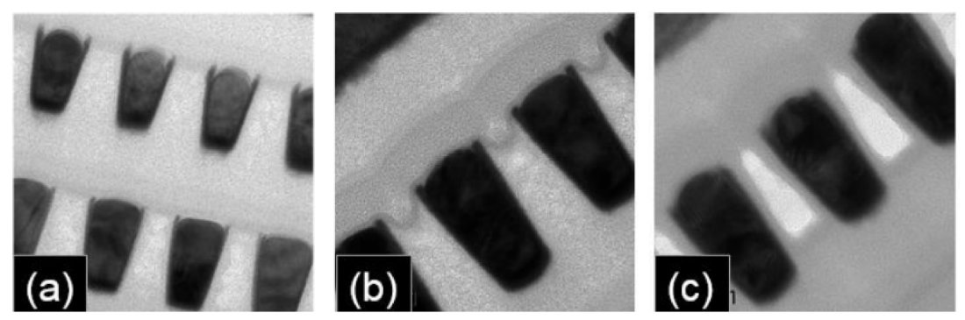
배경
Cu 다마신의 전제 · Al 대비 장점과 RIE 제약
항목 | Al 배선 (RIE 서브트랙티브) | Cu 배선 (다마신)
패터닝 | RIE 식각 용이 | 휘발성 할로겐 화합물(CuCl₂, CuF) 미형성 → RIE 불가
RC 지연 | 기준 | 30–40% 감소 (낮은 비저항)
EM 저항성 | 한계 도달 | 훨씬 우수
공정 흐름 | 금속 증착 → 식각 | ILD 식각(트렌치+비아) → 배리어/시드 → ECP → CMP
이중 상감 | — | 트렌치+비아 동시 충진, 공정 단계·비용 절감
트렌치 단면 TEM (기준 / 에어갭 제외 / 포함) — 유사 구조 참고, CC BY ELECTRONICS 2022
집적화 과제
Via-First / Trench-First 두 흐름. 첨단 노드는 다공성 Low-k(k ≤ 2.5) 보호를 위해 금속 하드마스크(MHM) 통합 공정 채택.
다공성 유전체는 기계적 강도가 약하고 화학적 변형에 취약 → 후속 공정 결함의 근원.
10 nm 이하 노드에서 식각·금속화·CMP 상호작용이 수율·신뢰성 이슈로 직결.

Slide 2
SP-HM · 기전
하드마스크 마모 → 펀치스루 → Metal Short
단계 | 현상 | 결과
Low-k 플라즈마 노출 | Si-CH₃ → Si-OH 전환 (O₂·플루오로카본) | 유전율 급증, 누설 전류 증가
MHM 적용 (TiN/TaN, 32 nm~) | PR 스트립·식각 중 Low-k 보호 | 하드마스크 자체 침식 시작
ARDE 극복 과식각 | 이온 각도 분산 → 모서리(Shoulder) 집중 타격 | 국부 두께 부족·조기 소실
Low-k 직접 노출 | 식각 저항성 낮음 → CD 확장, 측벽 거칠기 | 좁은 스페이스 절연막 소실 → 펀치스루
배리어/시드 PVD + ECP | 병합된 트렌치에 Cu 충진 | 인접 배선 금속 브릿지 → Metal Short
잔류물
옥사이드 마스크 패터닝 시 마이크로마스킹 → 금속 식각 후 잔류물, 차단된 금속 섬(Blocked etch metal island).
Cl 기반 플라즈마의 금속 측벽 공격, CHF₃ 과도 패시베이션 시 폴리머 잔류물 관찰.

Slide 3
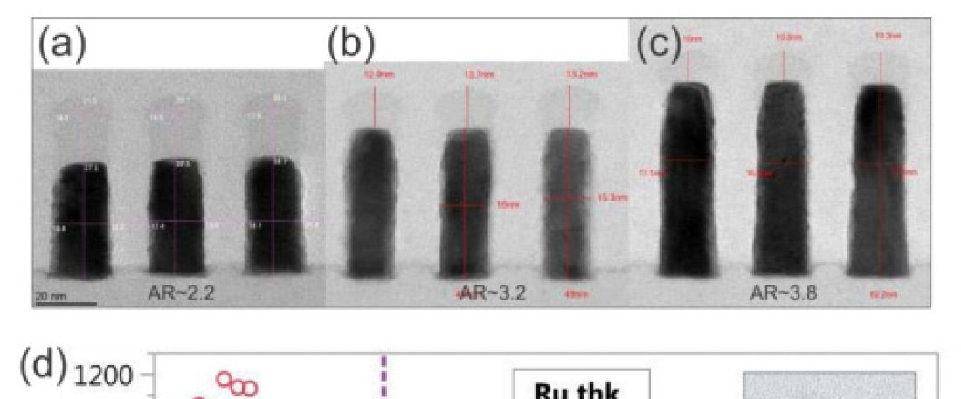
SP-HM · 평가 · 결과
하드마스크 검증 방법과 결과
검증 방법
구분 | 방법 | 검출 대상
전기 | Comb-Serpentine 구조 | Open/Short Failure, Line-to-Line Leakage
전기 | Voltage Ramp / TDDB | 절연 파괴 시간, SILC 증가 패턴
물리 | FIB 절단 → TEM + EDS | 하드마스크 잔존 두께, 트렌치 폭 확장, 브릿지 유무
화학 | FTIR / XPS | 탄소 고갈층 두께, Si-OH 생성
패터닝된 금속 배선 단면 TEM (AR 2.2–3.8) — 유사 구조 참고, CC BY
포인트
수백 배 누설, TTF 수십 배 단축.
결과
평가 항목 | 손상 구조 결과 | 판정
Comb 간 누설 전류 | 정상 대비 수백 배 급증 | FAIL
브릿지 저항 | 설계 스펙 이탈, 최악 Hard Short (수율 0%) | FAIL
TDDB TTF | 온전 구조 대비 수십 배 단축 (Cu⁺ 드리프트 가속) | FAIL
단면 (ARDE) | 좁은 패턴일수록 Shoulder 침식 심화, Defect adder 증가 | 조건부
하드마스크 두께 마진 | 누설 억제·신뢰성의 최우선 선결 조건 | PASS
판정 하드마스크 두께 마진 확보가 배선 간 누설 억제와 신뢰성 보장의 최우선 선결 조건.

Slide 4
SP-UN · 기전 · 대응
unCMP 기전과 대응 옵션
기전
포인트
요인 | 메커니즘 | 결과
ECP 과잉층 | 가속제·억제제·평탄제 Bottom-up 충진 후 Overburden 형성 | CMP로 Cu + Ta/TaN 제거 필요
슬러리 화학 | H₂O₂ 산화 → CuO, 흄드 실리카 100–300 nm 마찰 제거 | 기계·화학 작용 균형 필요
BTA 부식 방지제 | Cu(I)-BTA 둔화층 — 트렌치 내부 갈바닉 부식 차단 | 패드 압력 미도달 영역 보호
패드 Glazing / 컨디셔너 저하 | 국부 기계적 연마력 저하 | 둔화층 미관통 → Cu·TaN 잔류
낮은 패턴 밀도 | 압력 불균일, 지형적 굴곡 | Ta/TaN–산화막 경계 잔류 급증
특정 패턴 밀도 다이 주변부에서 Metal-to-Metal Leakage 집중 → 수율 급감.
지형적 굴곡 존재 시 Ta/TaN–산화막 경계에서 잔류 비율 기하급수 증가.
대응
조치 | 효과 | 부작용
Down-force 증가 | 제거율↑ | overCMP 위험
BTA 농도 감소 | 둔화층 약화, 잔류 감소 | 갈바닉 부식 증가
산화제 비율 조정 | Removal Rate↑ | Dishing 가속
다단계 연마 (선택비) | TaN/Ta vs Cu 선택비 제어 | 공정 시간↑
판정 unCMP 단락 방지와 overCMP 저항 증가 사이의 트레이드오프 · CMP는 매우 좁은 공정 창에서 제어되어야 함.

Slide 5

SP-OV · BLACK
overCMP와 블랙 방정식
MTTF = A · J⁻ⁿ · exp(Ea / kB·T)
항 | 의미 | overCMP 영향
A | 재료·구조 상수 | —
J | 전류 밀도 | 단면적↓ → J↑ (1차 효과)
n | 전류 밀도 지수 (1–2, Void 성장) | —
Ea | 원자 확산 활성화 에너지 | 줄 발열로 쉽게 극복
T | 절대 온도 (지수항) | 미세 상승이 수명 수십 배 단축 (2차 효과)
고온 저장 후 CU 배선 산화물·VOID SEM — 유사 결함 참고, CC BY MICROMACHINES 2026
해석
R = ρL/(W·T): 두께 T 감소 → 선저항 즉시 증가. 첨단 노드는 수 nm Dishing만으로 10–20% 이상 저항 상승 → RC 허용치 이탈.
단면적 감소 → 전류 밀도 J 증가 → MTTF ∝ J⁻ⁿ (n = 1–2).
저항 증가 → 줄 발열 → 지수항 exp(Ea/kT) 급감 → Void 핵생성·성장 수십 배 가속 (열 폭주).
판정 측정 저항이 초기 기준 대비 10% 이상 증가하면 Failure. 더미 필 최적화와 CMP 시뮬레이션 피드백으로 저항·신뢰성 동시 억제.

Slide 6
SP-OV · DUMMY
Dummy Fill 트레이드오프 관계
Dummy Fill 방식 | CMP 평탄도 (Dishing/Erosion) | 기생 정전용량·RC | 크로스토크·전자기
미적용 (희소 패턴) | 압력 불균형 → 심각한 Dishing/Erosion | 신호선 낮은 C 유지 | 간섭 위험 낮음
플로팅 Dummy | 금속 밀도 균일화 → 평탄도 크게 개선 | 인접 능동선과 커플링 → C 증가 | 노이즈 매개 안테나 → 간섭 증폭
접지 Dummy | 밀도 제어·평탄도 우수 | Ground 결합 → 총 C 변동 폭 큼 | 차폐 효과 → 크로스토크 억제, 열 분산
플로팅
접지
최적화
C 증가, 안테나 효과.
차폐·열 분산.
CMP 시뮬레이터 결합.

Slide 7
SP-VIA · 기전
비아 챔퍼 붕괴 도미노
단계 | 현상 | 결과
VFTL 흐름 | M1까지 비아 선식각 → 재포토 → 트렌치 식각 | 비아 상단 모서리 장시간 플라즈마 노출
ARDE 극복 | 입사 에너지·과식각 시간 증가 | BARC 희생층에도 모서리 집중 식각
각도 분산·시스 스퍼터링 | 최상단 모서리 집중 타격 | 챔퍼 무너짐 (Shoulder Loss), V자형·나팔형 프로파일
PVD TaN/Ta + Cu 시드 | 직진성 → 무너진 모서리에 두껍게 누적 | 오버행(Overhang), 입구 축소
ECP Cu 충진 | 입구 선폐쇄 (Top pinch-off) | 비아 하단·경계 Void → 비아 R↑, Open
배리어 측벽 | Zero Step Coverage 영역 발생 | Cu → Low-k 침투 방어선 단절
고온 저장 후 CU 배선 산화물·VOID SEM — 유사 결함 참고, CC BY MICROMACHINES 2026
평가
TEM/EDX Ta·Recess.
HTOL 후 Recess 2–3배.
TDDB E/E² 모델.
판정 챔퍼 붕괴는 Void(Open)와 배리어 단절(TDDB) 두 경로로 동시에 수명을 깎는 도미노 기전.

Slide 8
SP-FIX · 표 3
복구·차세대 기술
적용 기술 | 주요 개선 메커니즘 | 신뢰성 효과 (EM / TDDB) | 적용상 한계
HMDS 실릴화 | Si-OH → 소수성 트리메틸기 치환, 기공 밀봉 | 누설 감소, TDDB TTF 대폭 증가, 접촉각 80° 이상 | 침투 깊이 한계 → 벌크 복구 불완전
ALD Ru 라이너 | Ta → Ru 대체, Cu 체적 극대화, Seedless 도금 | 저항 급감, 오버행/Pinch-off 방지 → Void 억제, EM 연장 | Ru–Cu 계면 스캐터링 저항 상승
에어 갭 | 절연막 일부 제거 → k = 1.0 공기층 | 기생 C 17–20% 감소, 신호 지연 개선 | 기계적 강도↓, 갭 지붕 불안정
Semi-DD
BSPDN
Ru/Mo 내화 금속 전면 증착 → 서브트랙티브 RIE로 배선 직접 형성 → 사이를 유전막/에어갭 충진.
CMP 완전 배제 → unCMP 단락, overCMP Dishing/Erosion·저항 증가 원천 제거.
신호·전력선을 전면 BEOL에 모두 넣던 방식에서 탈피 — nTSV로 후면에서 직접 전력 공급.
전면 배선층 라우팅 혼잡·패턴 밀도 불균형 해소 → CMP 국부 압력 분산 → 평탄도 극대화.
판정 단위 공정 최적화(HMDS·ALD 라이너·에어갭)로 기존 공정 수명을 연장하되, 1.5 nm 이후는 Semi-Damascene + BSPDN 패러다임 전환이 필수.

